Slide 1
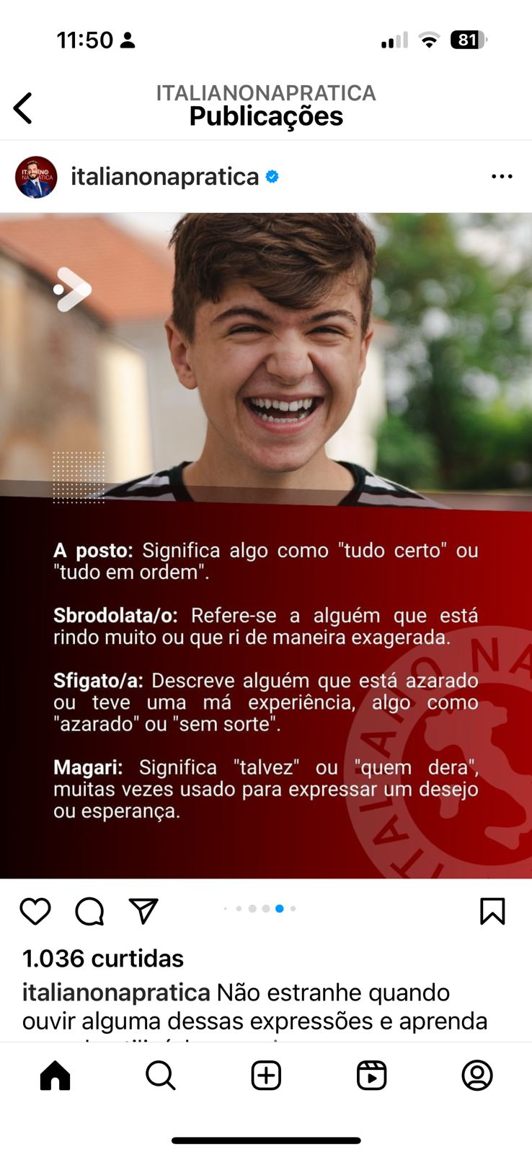
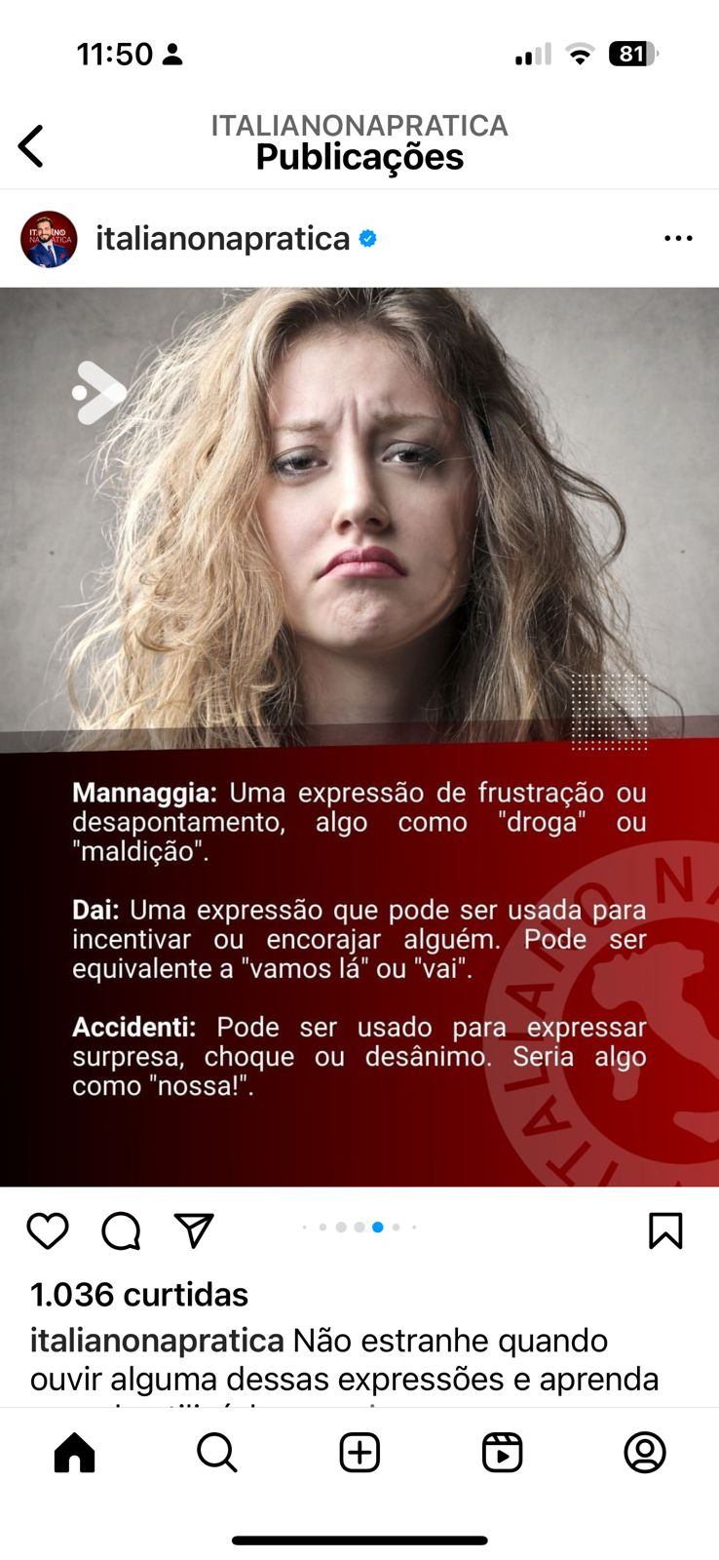
L’ITALIANO ALL”UNIVERSITÀ
Corso di Conversazione
MODULO TREDICI
SPECIALE 2 - GRAMMATICA
Come stai ora? ... A posto!
Per che stai sbrodolato?
Oggi, niente va bene. Sono Sfigato!
Magari domani potrò andare al cinema.
Mannaggia ... Oggi ho preso di nuovo la strada sbagliata!
Dai, Dai ... Andiamo avanti squadra azzurra!!!
Accidenti ... Ho dimenticato di avere un esame oggi!

Slide 2
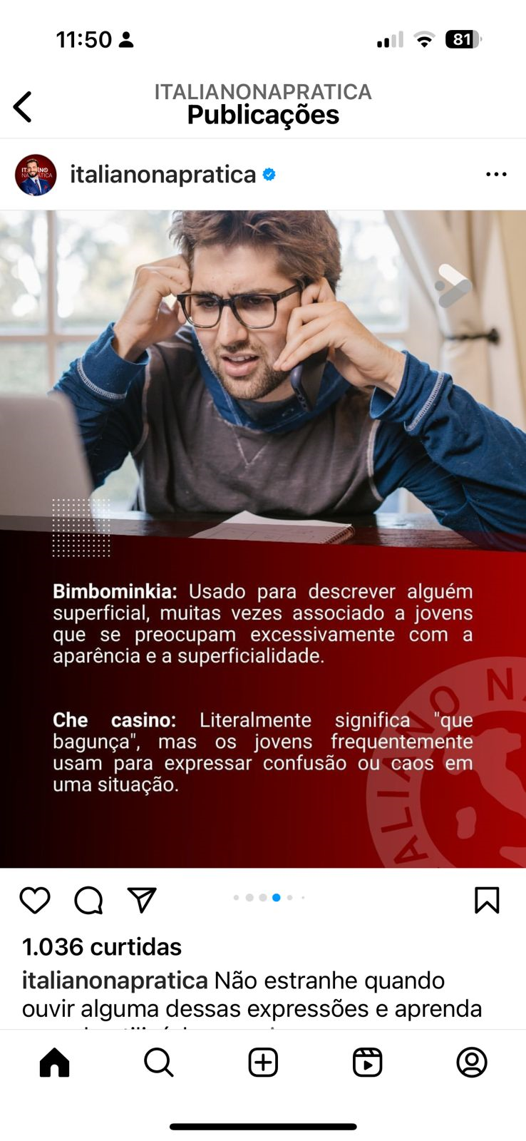
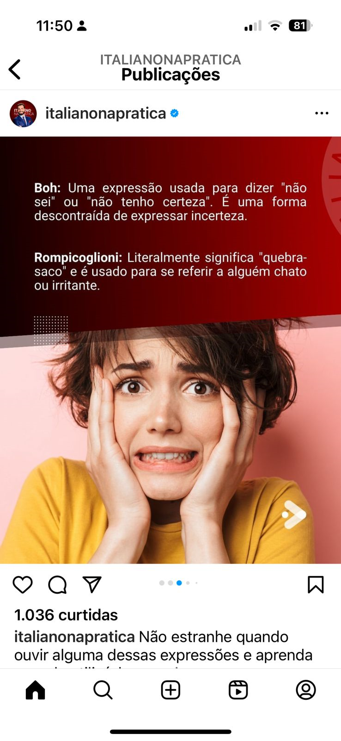
L’ITALIANO ALL”UNIVERSITÀ
Corso di Conversazione
MODULO TREDICI
ESPRESSIONI USATE DAI GIOVANI
Marta ... Ma che casino! Riordina la tua stanza adesso, già!
Lucia ...cosa farai dopo domani sera?
Boh ... Credo che forse restare a casa.
3. Cosa ne pensi di Marcelo?
Quel Ragazzo al primo piano?
Un Rompicoglioni davvero.
4. Che ti pensi di Paolo?
Beh, credo che lui è un grande Bimbominkia.

Slide 3
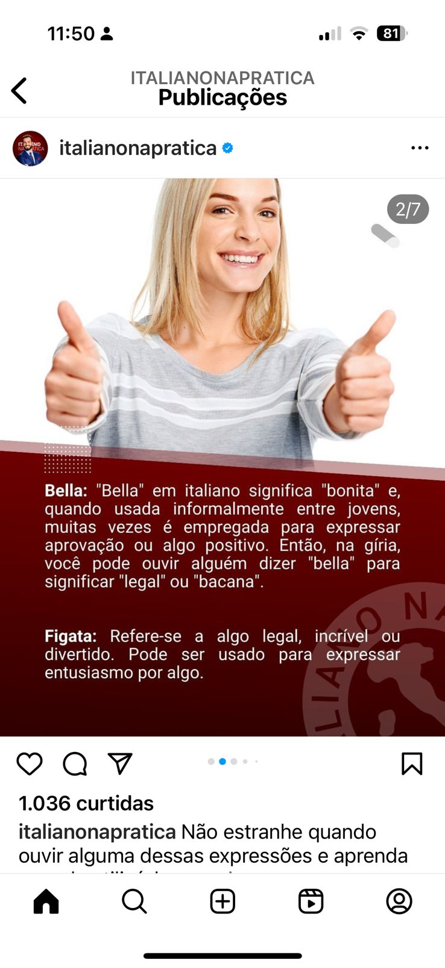
L’ITALIANO ALL”UNIVERSITÀ
Corso di Conversazione
MODULO TREDICI
ESPRESSIONI USATE DAI GIOVANI
¨Bella¨ la tua decisione di non viaggiare in questo fine di settimana.
Lucia è una Bella ragazza, non è vero?
Figata Maria ... Ho sempre creduto che avresti ottenuto quel lavoro.
Come è bella la natura. Poter godere l’alba e il tramonto, sone le cose che trovo più meravigliose.
¨Bella¨ di più questa la tua decisione di sposare Julia.
La vitta è Bella. Vivere più ancora. (Felini).

Slide 4
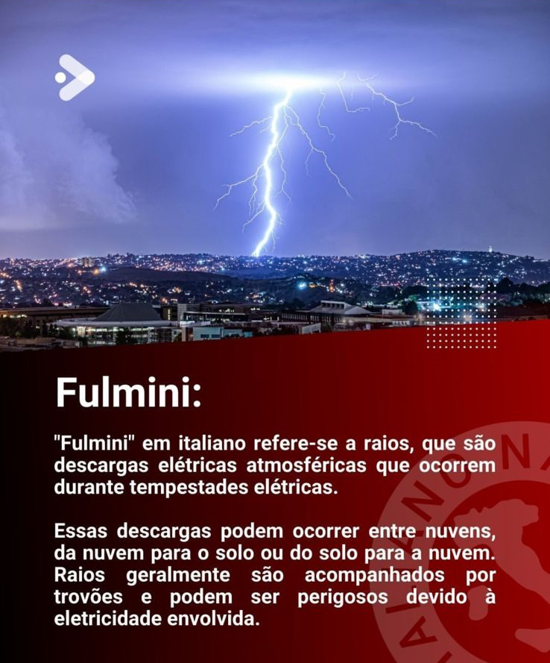
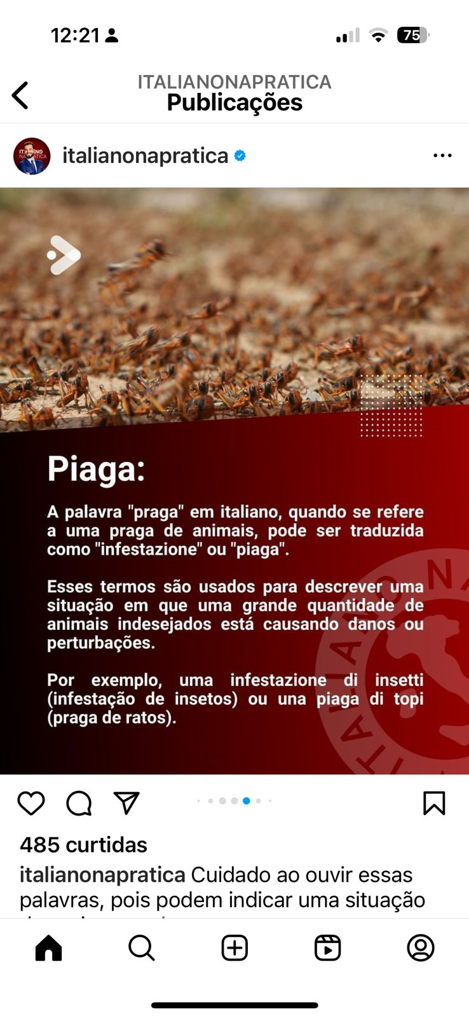
L’ITALIANO ALL”UNIVERSITÀ
Corso di Conversazione
MODULO TREDICI
ESPRESSIONI USATE DAI GIOVANI
Sta piovendo molto oggi. Al di là della volta infinita, possiamo vedere molti fulmini sulla nostra regione.
I Fulmini sono molto pericolosi per le persone. Quindi attenzione con il tempo nuvoloso.
Vede amico mio. Questa città sta andando di male in peggio. Qui nelle case c’è una vera piaga di scarafaggi.
Si ... Una grande infestazioni di insetti. Questa è senza dubbio la peggiore piaga che ho già visto.

Slide 5
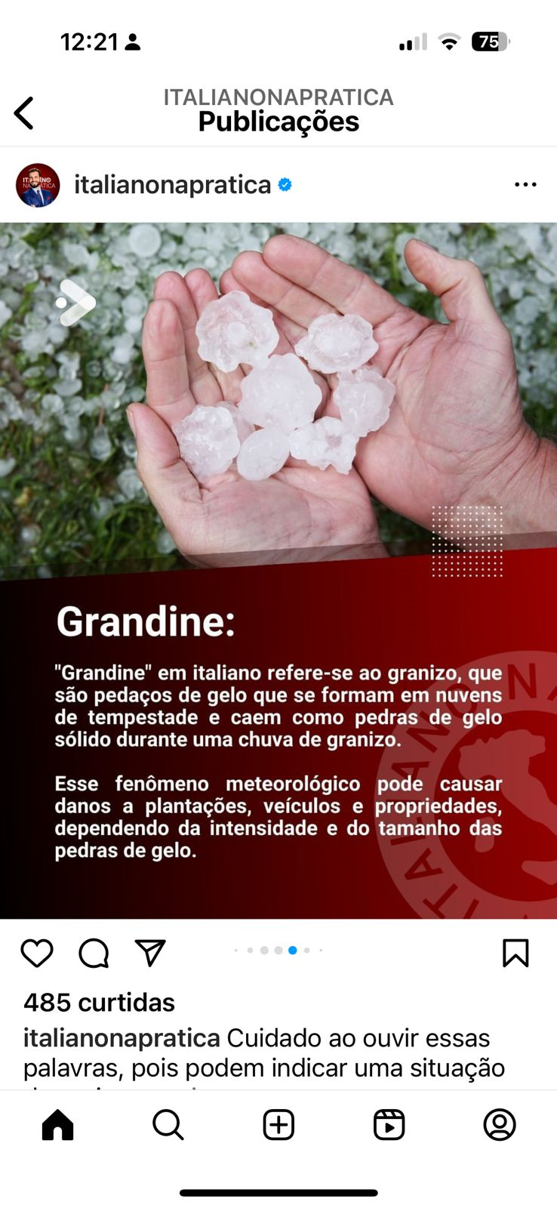
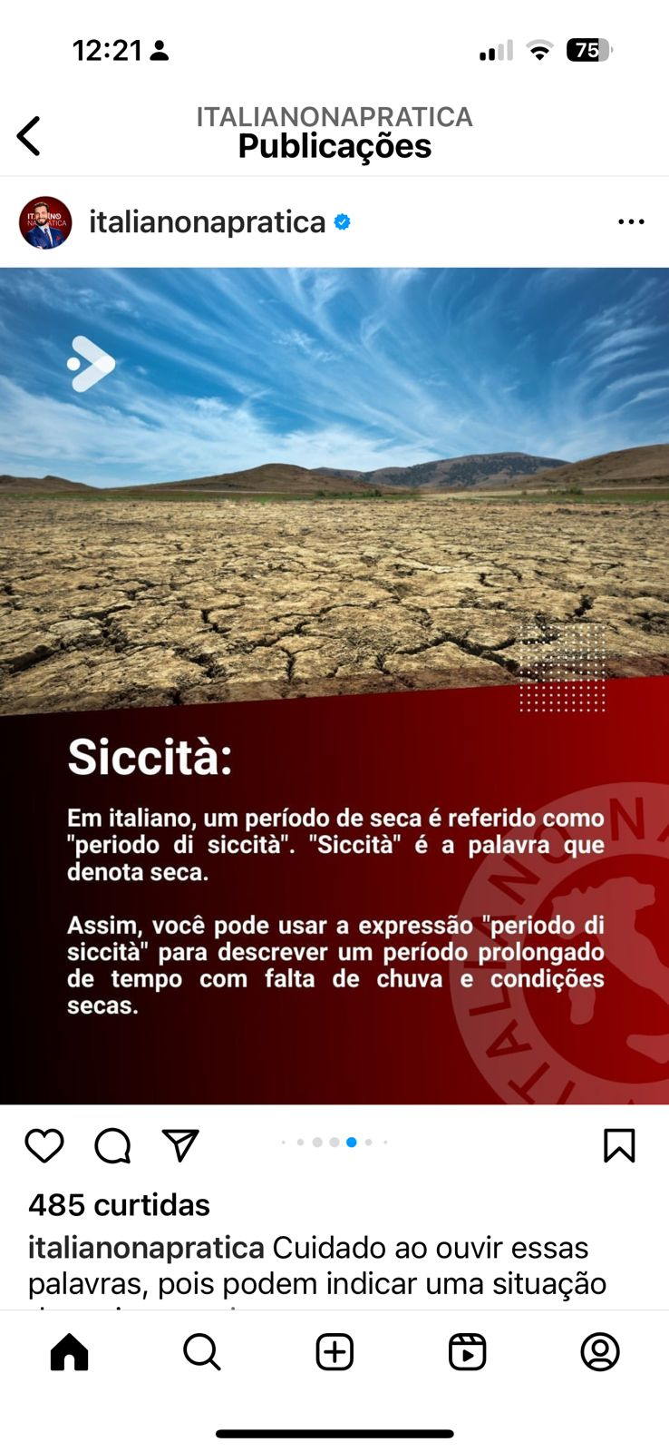
L’ITALIANO ALL”UNIVERSITÀ
Corso di Conversazione
MODULO TREDICI
ESPRESSIONI USATE DAI GIOVANI
Fede,In questo pomeriggio, secondo le previsione del tempo, pioverà grandine in nostra città.
Si ... Ma qui in italia Paul, si dici cadrà grandine bianchi come la neve.
Vero Fede. Nel mio paese in questo periodo dell’anno, il clima è molto secco. C’è una siccità che dura tre mesi.
Davverò? Qui in italia fa un clima secco solo nel sud del paese. In questo caso fa abbastanza siccità ... Ma solo d’estate.

Slide 6
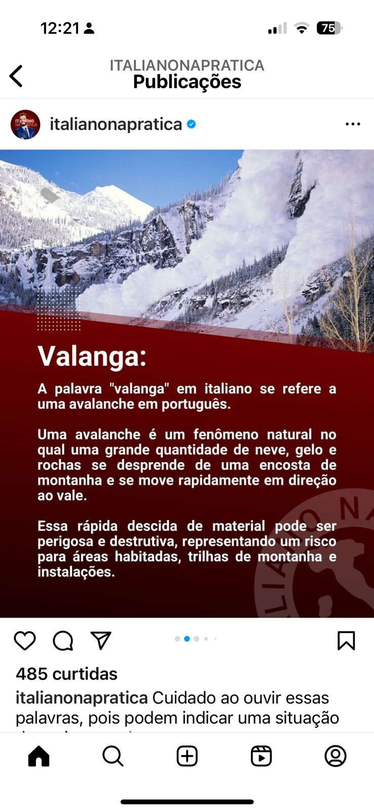
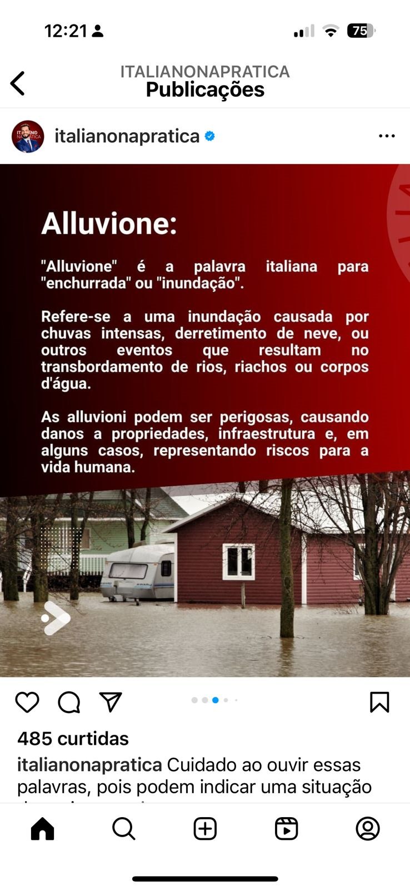
L’ITALIANO ALL”UNIVERSITÀ
Corso di Conversazione
MODULO TREDICI
ESPRESSIONI USATE DAI GIOVANI
Paolo, andiamo sciare questo fine di settimana in Cortina d’ampezzo. Ma, fai attenzione, per favore. Nell’Alpi ci sono molti valanghe.
Verità Marco. In Genova iere, un amico prossimo ha detto che c’è stata un’enorme alluvione nelle strade .. Era dovuto alla forte pioggia che è caduta in città.
Vero ... Valanga nell’alpi, alluvione in città ... Il tempo non è più collaborando con noi ultimamente.
Si ... Non so quale sia la cosa peggiore: Si è valanga oppure alluvione.

Slide 7
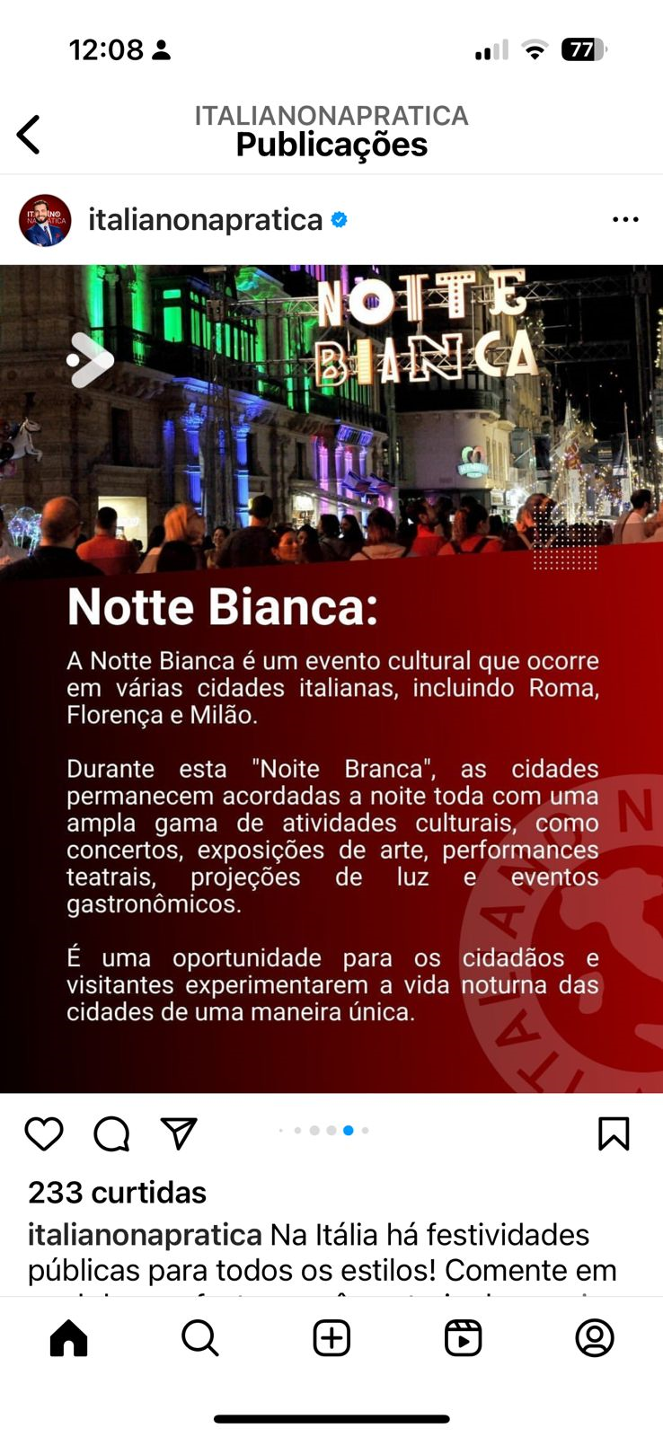
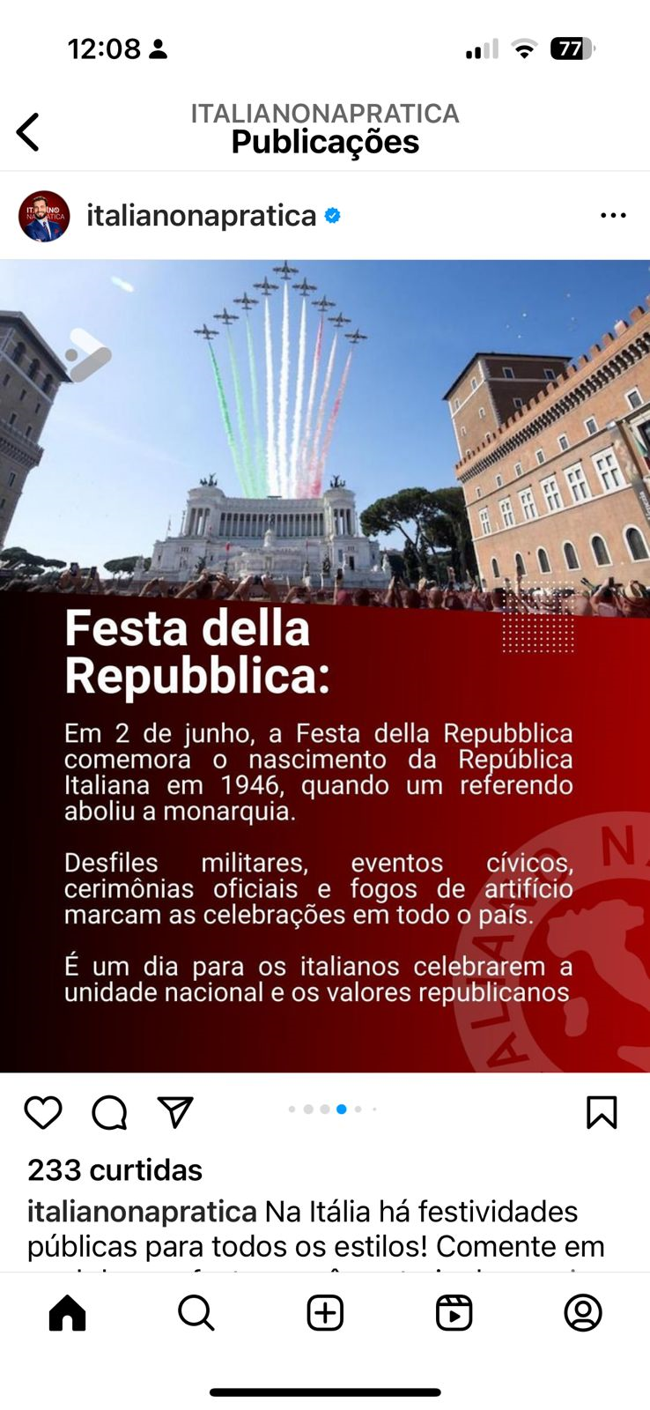
L’ITALIANO ALL”UNIVERSITÀ
Corso di Conversazione
MODULO TREDICI
ESPRESSIONI USATE DAI GIOVANI
Maria: Andiamo a Roma nel mese di giugno? Per la Notte Bianca?
Fede: Si, andiamo insieme, ma attenzione nella data. Si ricordo bene questa festa si svolge solo 17 giugno.
E sarà nel prossimo fine di settimana.
Beh, ma in questo mese, 2 Giugno, prima facciamo la Festa della Repubblica, non è vero?
Si ... È la data più importante del nostro paese. Fu allora che l’Italia si liberò dal dominio nazista in 1946. É diventato una Repubblica.
Certo ... Questa festa è celebrata in tutto il nostro paese ... da Bambini, Giovani e adulti incluso gli stranieri.
.

Slide 8
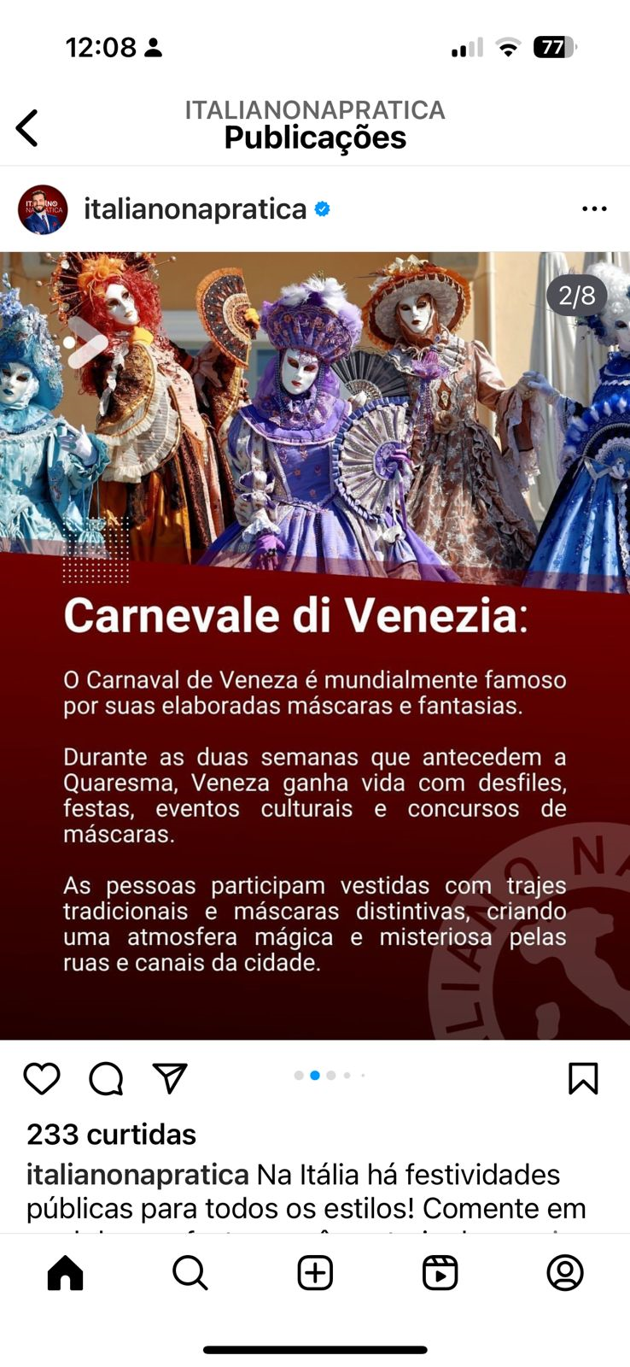
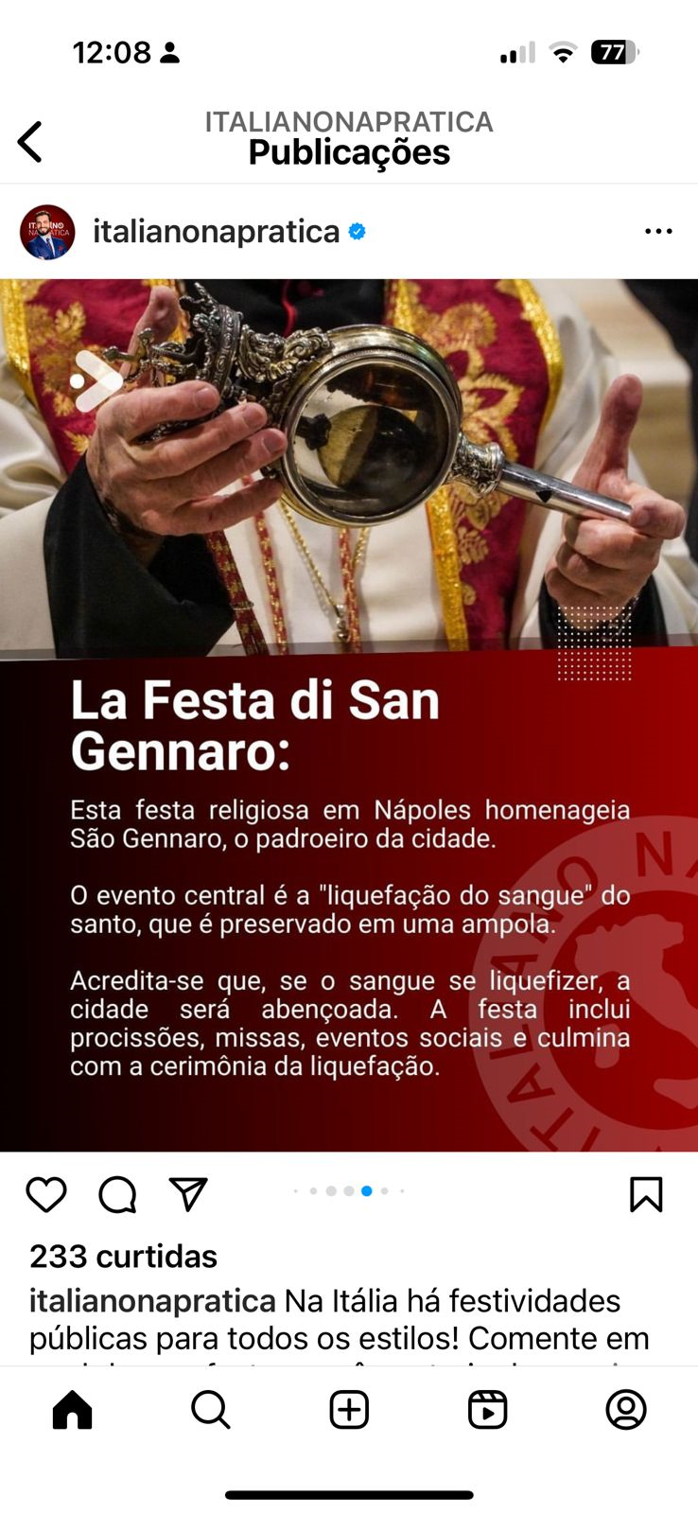
L’ITALIANO ALL”UNIVERSITÀ
Corso di Conversazione
MODULO TREDICI
ESPRESSIONI USATE DAI GIOVANI
Paolo, andiamo viaggiare a Venezia?
Si Marco Perchè no. Nel prossimo 27 di gennaio, comincia il Carnevale.
Verità amico mio. Comincia in 25 di gennaio fino 13 febbraio.
É una festa molto importante per la cittá... Tantissime maschere e costumi. Un momento molto bello e tradizionale di Venezia cioé, conosciuto in tutto il mondo.
Ma non dimenticare mai Paolo ... In 19 settembre sarano i festeggiamenti del nostro martire e santo patrono d’Italia San Gennaro.
Si ... Tutti cattolici italiani celebrano questo giorno in tutta l’Italia.

Slide 9
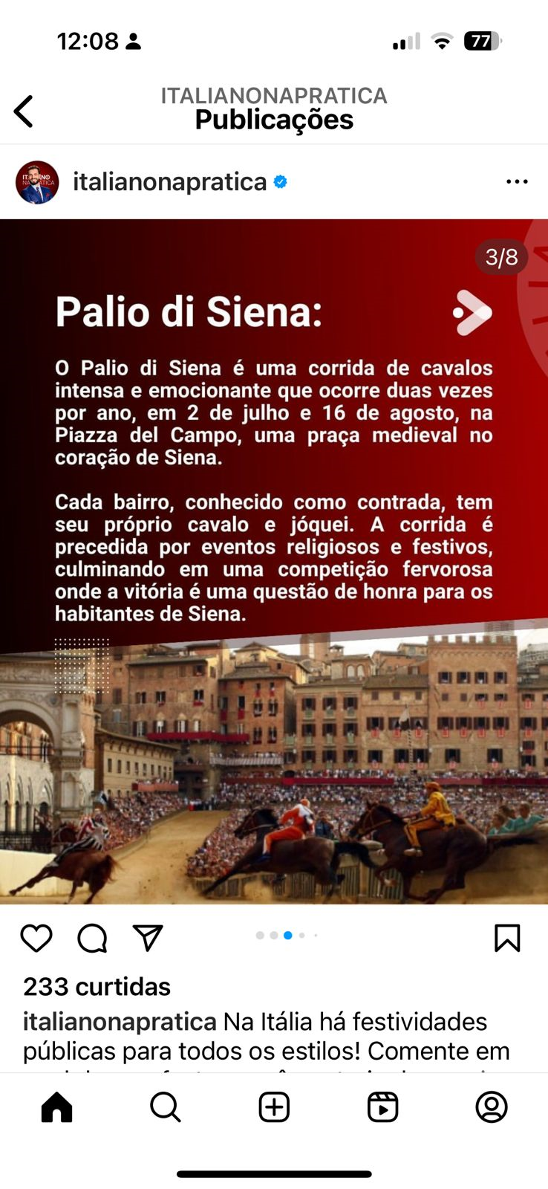
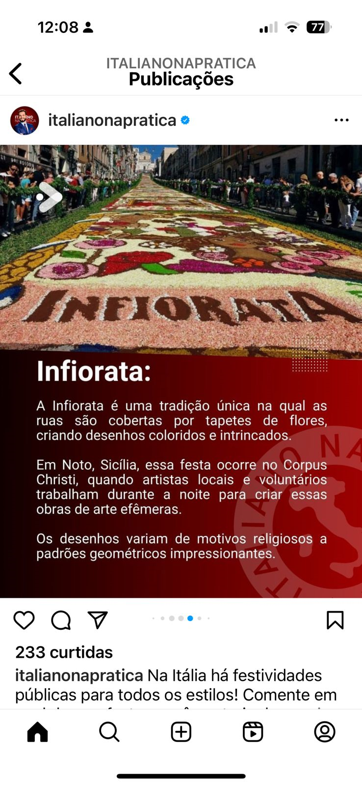
L’ITALIANO ALL”UNIVERSITÀ
Corso di Conversazione
MODULO TREDICI
ESPRESSIONI USATE DAI GIOVANI
Che cos’è il Palio di Siena?
Il Palio di Siena è una giostra che affonda le sue radici nel passato medievale della città.
Le origini di questa giostra affondano nella storia medievale della città (i primi documenti certificati risalgono al 1200), quando Siena contendeva a Firenze la supremazia della Toscana.
Abbiamo due occasione: Una della Madonna del Provenzano (2 luglio), e una in onore della Madonna dell'Assunta (16 agosto). Sono momenti molto sentiti dai cittadini della città di Siena.

